Slide 1
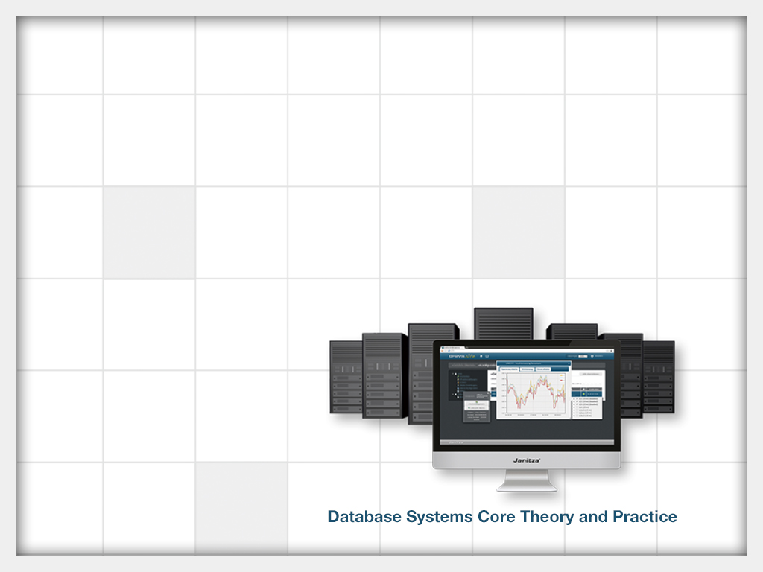
雲端運算與資料庫
授課教師：__________

Slide 2













第15章. 雲端運算與資料庫
15-1導論

Slide 3
雲端運算的概念
15-1雲端運算的概念
雲端運算(Cloud computing)
結合了行動裝置、網際網路、無線通訊等技術，
將各類型資訊技術資源包裝成電子化服務，
使用者可隨時隨地，依個人的需求選擇服務並依使用量付費
範例
儲存服務，如Dropbox, Google Drive, ASUS WebStorage
影音服務，如iTunes, KKBox, Spotify, Youtube
社群服務，如FB, Line, IG, Google+

Slide 4
雲端運算的好處
15-1雲端運算的概念
降低一般使用者和企業建置IT設備的進入成本
能迅速地使用硬體資源而不需要預付的資本投資
讓企業更容易延展它們的服務
易於創造新的應用類型

Slide 5
雲端運算的服務模式
15-1雲端運算的概念
軟體即服務 (Software as a Service, 簡稱SaaS)
平台即服務(Platform as a Service, 簡稱PaaS)
基礎設施即服務(Infrastructure as a Service, 簡稱IaaS)
投資報酬率&創新度
使用者
SaaS
應用軟體
(如：CRM)
PaaS
功能性雲端服務
(如：Google APIs)
系統軟體雲端服務
(如：Hadoop、BigTable)
IaaS
實體層(如：伺服器、硬碟)

Slide 6
軟體即服務
15-1雲端運算的概念
網際網路上提供特定功能的應用軟體供使用者免費或付費使用
使用者：一般終端使用者
供應商：提供應用軟體功能
電子郵件服務
客戶關係管理系統

Slide 7

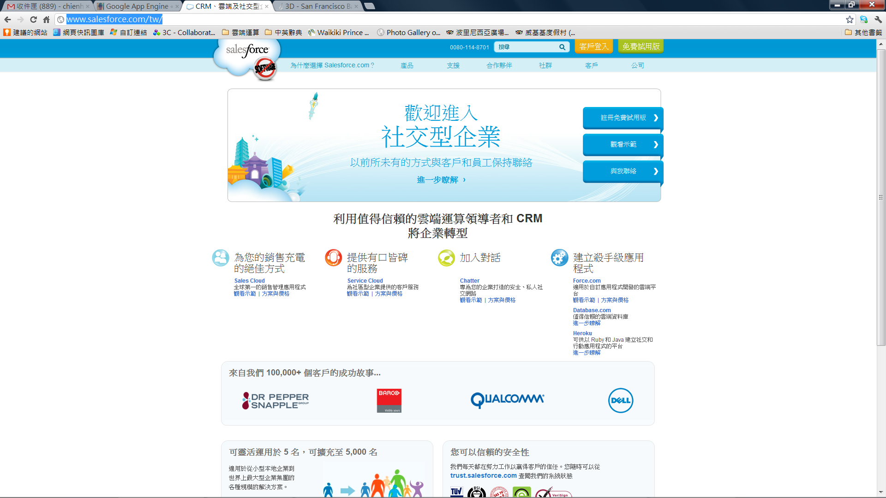
軟體即服務供應商 Salesforce
15-1雲端運算的概念
實例

Slide 8
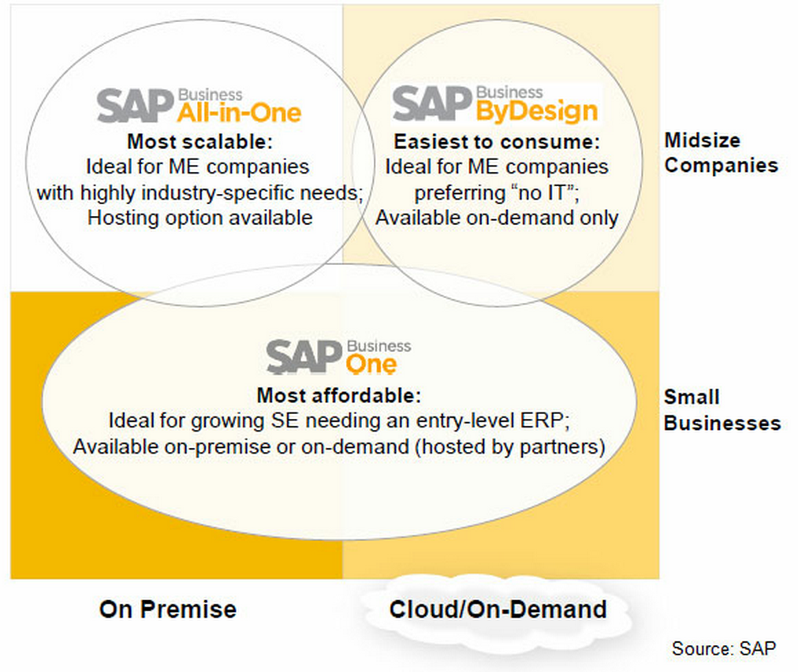
軟體即服務供應商 SAP
15-1雲端運算的概念
實例

Slide 9
平台即服務
15-1雲端運算的概念
網際網路上提供軟體開發所需的相關資源供開發人員免費或付費使用
使用者：軟體開發人員
供應商：提供軟體開發所需的相關資源
公用的服務工具 (APIs)
軟體開發套件(Software Development Kits,簡稱 SDK)
應用軟體託管(hosting)服務

Slide 10
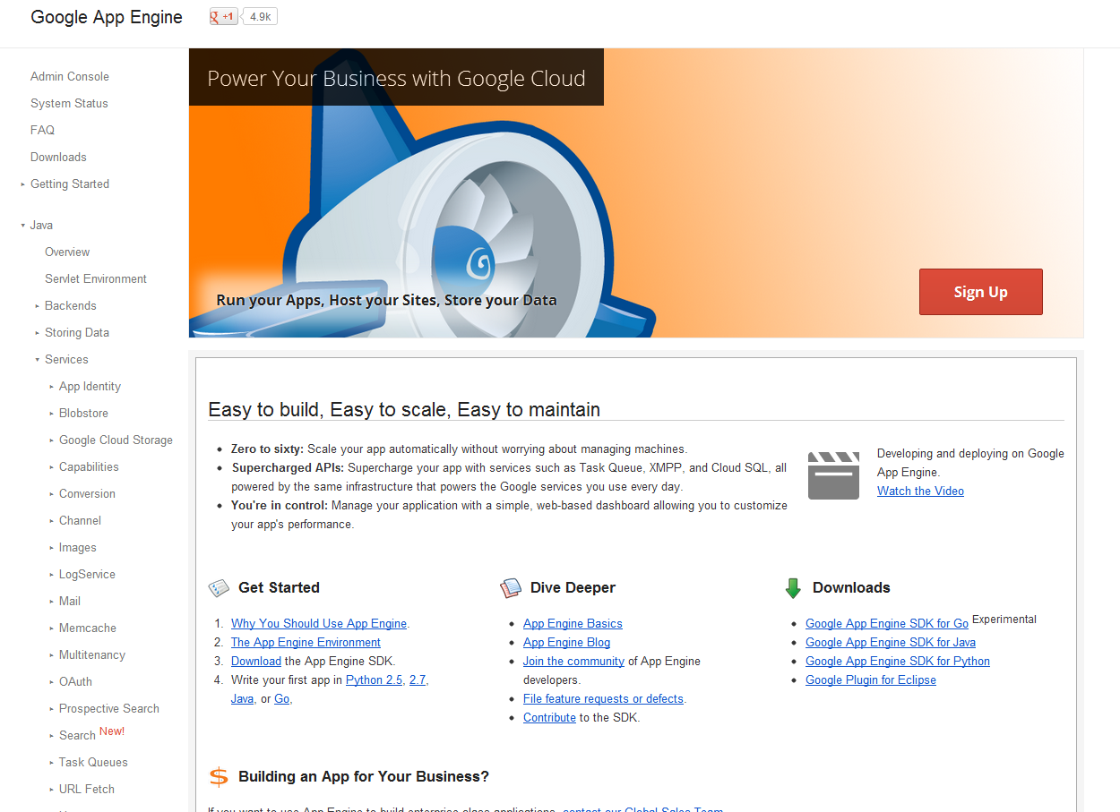
平台即服務供應商 Google App Engine
15-1雲端運算的概念
實例

Slide 11
基礎設施即服務
15-1雲端運算的概念
網際網路上提供虛擬機器，包括網路頻寬、CPU運算、與硬碟儲存空間等電腦資源供使用者付費使用
使用者：資訊人員或研究人員
供應商：提供電腦硬體資源服務
伺服器
網路頻寬
硬碟空間

Slide 12
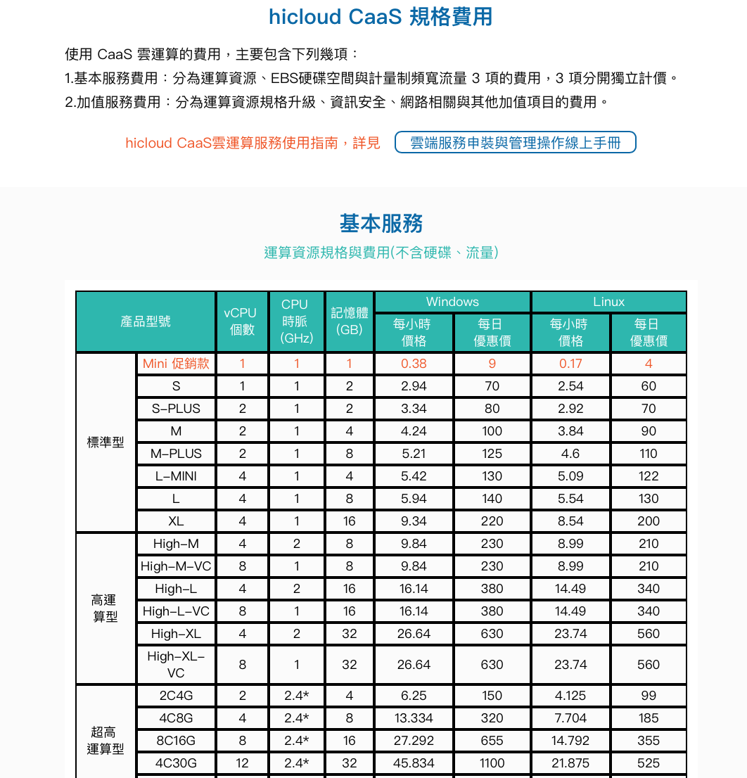
基礎設施即服務供應商 中華電信 HiCloud
15-1雲端運算的概念
實例

Slide 13
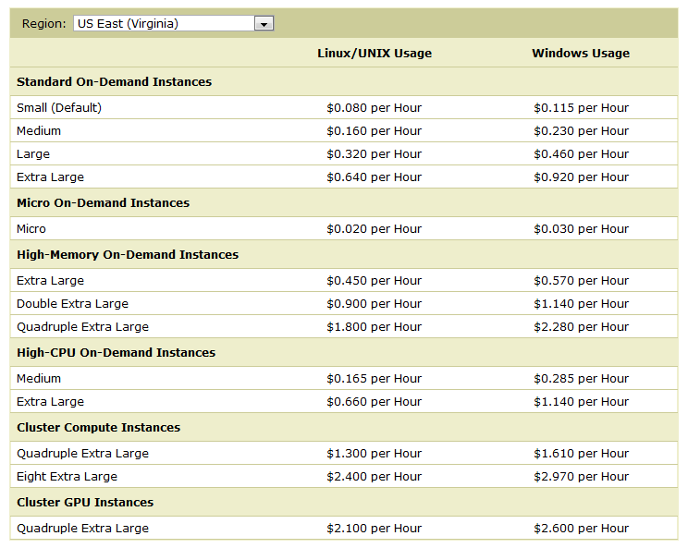
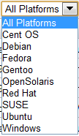
基礎設施即服務供應商 Amazon Elastic Compute Cloud(EC2)
15-1雲端運算的概念
實例

Slide 14
雲端運算的關鍵技術
15-2雲端運算的關鍵技術
虛擬化技術(Virtualization)
允許一個硬體資源給多個用戶使用
用戶間彼此獨立，擁有各自的硬體資源而不彼此干擾，如：記憶體空間、CPU運算等。
多租戶技術(Multitenancy)
允許一個應用系統有給多個用戶使用
用戶間彼此獨立，擁有各自的資料、以及客製化的操作畫面與處理流程而不彼此干擾。
範例
洗衣店系統可以變成多租戶的系統
數個租戶共用一個instance (Virtual machine)
一個instance裡的所有客戶共用一個資料庫

Slide 15
虛擬化與多租戶技術比較
15-2雲端運算的關鍵技術
應用程式
應用程式
應用程式
應用
程式
資料庫系統
資料庫系統
資料庫系統
公用WS或API
作業系統
作業系統
作業系統
資料庫
系統
虛擬機器
虛擬機器
虛擬機器
雲端運算平台
(1) 虛擬化技術
(2) 多租戶技術

Slide 16
第15章. 雲端運算與資料庫
15-2NoSQL資料庫簡介
編撰: 黃三益

Slide 17
NoSQL資料庫
15-3NoSQL資料庫簡介
Not Only SQL：下一代非關聯式的資料庫技術
RDBMS不適合快速存取大量資料
基本概念
放鬆關聯模式資料庫的一些限制
綱目
資料一致性
支援分散式儲存
容易進行水平式擴充(Horizontally scalable)
具備開放原始碼精神

Slide 18
NoSQL資料庫的特徵
15-3NoSQL資料庫簡介
無綱目(schema-free)
無須事先明確定義資料實體間的關係與結構
高延展性(high scalability)
透過增加伺服器的方式，提升容量與處理能量
簡單的存取介面
提供支援開發語言的應用程式介面(API)，或是支援REST風格的網路服務介面，不使用SQL
最終的一致性(eventually consistent)
分散複製多份複本，在一段足夠長的時間後，逐步同步所有的複本

Slide 19
NoSQL資料庫類型
15-3NoSQL資料庫簡介
Key-value類型
適合存取資料實體與其屬性的結構化資料
文件類型
適用於儲存半結構性的文件
圖形(graph)類型
適合用來記錄社會網路(Social network)資料
主要類型

Slide 20
Key-Value類型NoSQL資料庫
15-3NoSQL資料庫簡介
資料結構
資料是以 key-value 成對的結構儲存，而key可能包含多個屬性
常見資料庫
Google BigTable
Hadoop HBase
Amazon Dynamo
Cassandra

Slide 21
文件類型NoSQL資料庫
15-3NoSQL資料庫簡介
資料結構
以JSON 、 XML、YAML等標準，或以二元型式如PDF或Word格式，表達文件資料，並以文件為單位儲存與維護資料
常見資料庫
MongoDB
CouchDB

Slide 22
圖形類型NoSQL資料庫
15-3NoSQL資料庫簡介
資料結構
使用圖形的節點(Node)、邊(Edge)和屬性(Property)等表達並儲存資料
常見資料庫
Neo Neo4j
Franz AllegroGraph

Slide 23
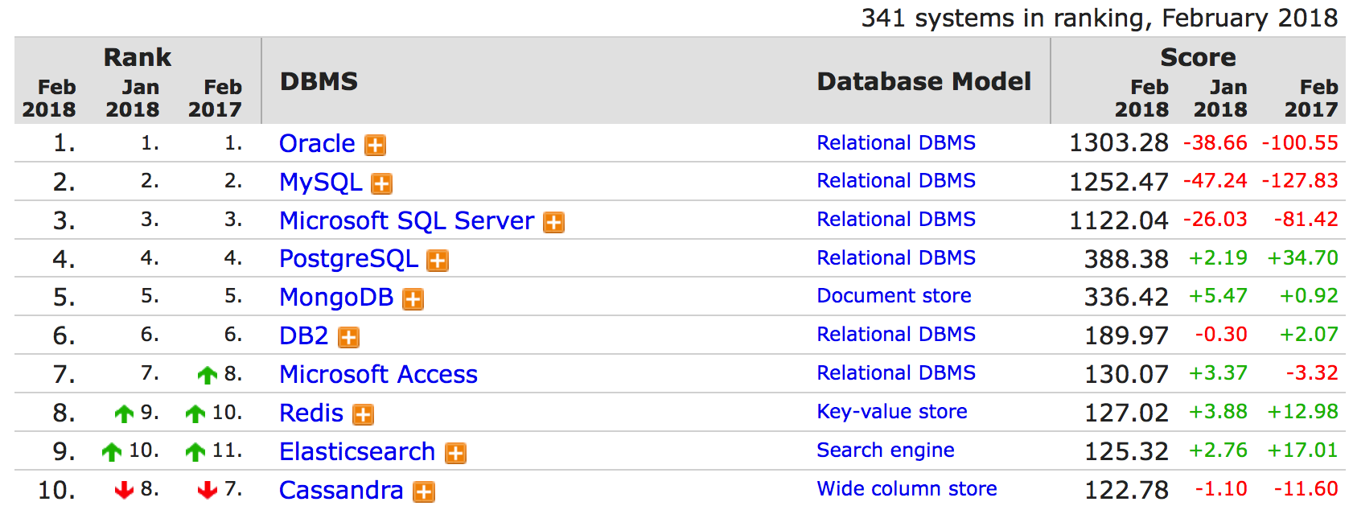
DBMS rankings

Slide 24
單元15. 雲端運算與資料庫
15-3 Google BigTable
編撰: 黃三益

Slide 25
Google BigTable
15-4Google BigTable簡介
Google 在 2004 開始研發
應用於 Google 多項專案
如：網頁索引、Google Earth、Google Finance
資料庫需求
儲存Petabytes等級之大量資料的資料庫
提供一個分散式高可用性的系統
滿足高效能的批次處理
兼顧低延遲的即時處理
容易擴充伺服器高延展性

Slide 26
BigTable的結構
15-4Google BigTable簡介
基本組成是鍵值(key)與內容值(value)的對應
鍵值由三類鍵所組成
列鍵(row key)：字串型態
行鍵(column key)：字串型態
時間戳記( timestamp)： 64位元的整數
內容值則是一個任意長度的位元陣列(byte array)
格式：
(row:string, column:string, timestamp:int64) ⇒ value: byte[]

Slide 27
BigTable的key-value對應範例
15-4Google BigTable簡介
(“tw.edu.nsysu.mis.www”, “contents:”,t₁)
“<html>Ver 1.1…”
(“tw.edu.nsysu.mis.www”, “anchor:www.nsysu.edu.tw”,t₂)
“資訊管理學系”
(“tw.edu.nsysu.mis.www”, “anchor:www.cm.nsysu.edtu.tw”,t₃)
“資訊管理學系”
“<html>Ver 1.0…”
(“tw.edu.nsysu.finance.www”,”contents:”,t₃)
(“tw.edu.nsysu.finance.www”,”contents:”,t₄)
“<html>…”
(“tw.edu.nsysu.finance.www”,”anchor:www.nsysu.edtu.tw”,t₅)
“財務管理學系”
(“tw.edu.nsysu.finance.www”, “anchor:www.cm.nsysu.edtu.tw”,t₆)
“財務管理學系”

Slide 28
以列鍵為群組BigTable範例
15-4Google BigTable簡介
“contents:”
“anchor:
www.nsysu.edu.tw”
“anchor:
www.cm.nsysu.edu.tw”
“..Ver1.0 ...”
←t₁
“..Ver1.1...”
←t₇
“資訊管理學系”
←t₂
“資訊管理學系”
←t₃
“tw.edu.nsysu.mis.www”
“<html> ...”
←t₃
“tw.edu.nsysu.finance.www”
“財務管理學系”
←t₅
“財務管理學系”
←t₆
“<html> ...”
←t₄

Slide 29
Google NoSQL資料庫的技術堆疊
15-4Google BigTable簡介
Hbase API | Google BigQuery
Hbase | Google Cloud BigTable
HDFS

Slide 30
第15章. 雲端運算與資料庫
15-4 Mongo DB
編撰: 黃三益

Slide 31
MongoDB 概觀
目前使用率最高的NoSQL 資料庫系統
eBay, FourSquare, New York Times均使用MongoDB
開放原始碼，並由MongoDB Inc. (前身為10gen) 負責維護
支援多種程式語言
C++, Java, PHP, Perl, Python, Ruby, and go
特色
複製(Replication)和水平式擴充(Horizontal scalability)
GridFS
查詢句
簡單查詢句(Select 和Project)
分群彙總
MapReduce

Slide 32
資料模式
資料模式為JSON (MongoDB稱之為BSON)
{
"_id" : ObjectId("58cd99d60b45840a3c01d9ad"),
"day" : "14",
"year" : "2016",
"month" : "10",
"title" : "下週油價 每公升恐漲2角",
"link" : "http://m.ltn.com.tw/news/life/paper/1041726",
"content" : "因非石油輸出國組織（OPEC）產油國將加入減產，加上台幣近期貶值，下週國內油價每公升恐漲2角，創下今年首度連漲3週紀錄。確實調幅仍須待中油週日正式公布為準。（記者黃佩君）",
"class" : "生活新聞"
}
提供多種API來儲存和查詢資料 (令zip為一個collection)
db.zip.save(zipInf)
db.zip.find({state: “NY"})

Slide 33
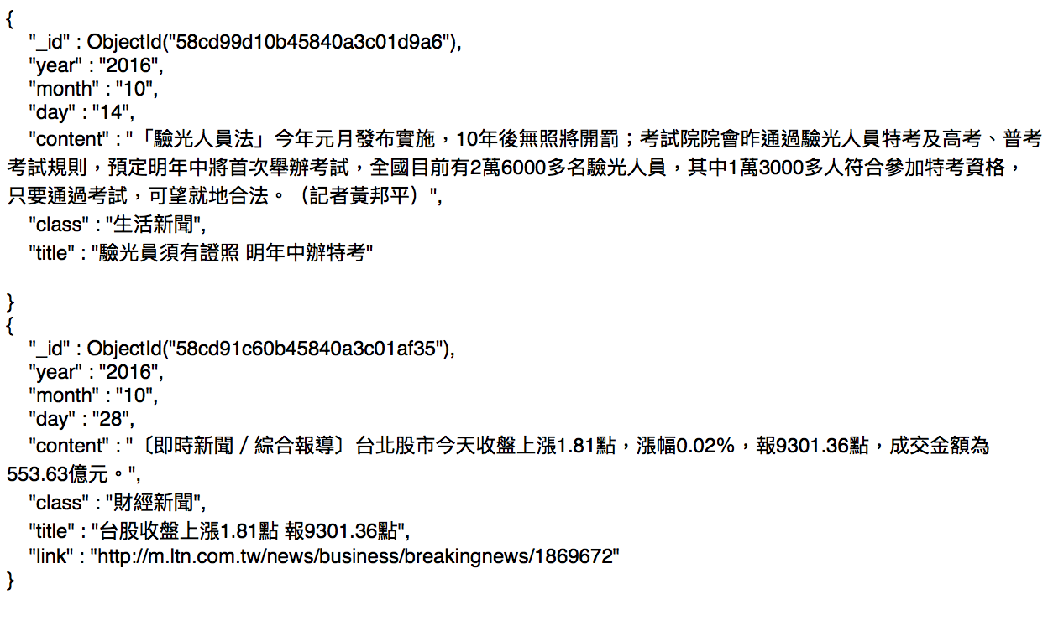
文件集合(Collection)

Slide 34
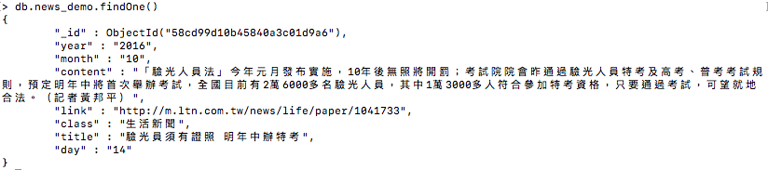
MongoDB簡單指令
列出Textbook_DB資料庫裡news_demo集合裡的一筆文件

Slide 35
簡單查詢
查詢類別為『體育』之所有新聞資料db.new_demo.find({“class”:”體育”})
查詢發生在12月的體育類新聞
db.news_demo.find({“class”:”體育”, “month”:12})
假設只想看到新聞的標題
db.news_demo.find({“class”:”體育”, “month”:12}, {“title”:1})

Slide 36

分群彙總
db.zipcodes.aggregate( { $group : { _id : { state : "$state", city : "$city" }, pop : { $sum : "$pop" } } }, { $group : { _id : "$_id.state", avgCityPop : { $avg : "$pop" } } } )
要找到『12月31日』的新聞當中『每一個分類的』新聞數目
db.news_demo.aggregate(
// Pipeline
[
// Stage 1
{
$match: {
"month":"12",
"day":"31"
}
},
// Stage 2
{
$group: {
"_id":"$class",
"count":{"$sum":1}
}
},
]);

Slide 37
處理文字的分群彙總
db.news_demo.aggregate(
// Pipeline
[
// Stage 1
{
$match: {
"month":"12",
"class":"體育"
}
},
// Stage 2
{
$unwind: "$Jieba_Seg"
},
// Stage 3
{
$group: {
"_id":"$Jieba_Seg",
"word_count":{"$sum":1}
}
},
// Stage 4
{
$match: {
"_id":"林書豪"
}
},
]
);
找出所有『12月』之『體育』新聞中， 『林書豪』一詞所出現之次數

Slide 38
更新語法
新增一份文件
db.news_demo.insert({"day" : "14" , "year" : "2016", "month" : "10", "time" : "09:01", "title" : "台股開盤下跌20.91點 報9198.26點", "link" : "http://m.ltn.com.tw/news/business/breakingnews/1855650", "content" : "〔即時新聞／綜合報導〕台北股市今天開盤下跌20.91點，跌幅0.23％，報9198.26點，成交金額為9.96億元。","class" : "財經"})
修改
db.news_demo.update({"class":"財經"},{"class":"財經新聞"})
刪除
db.news_demo.remove({"class":"財經新聞"})

Slide 39
單元15. 雲端運算與資料庫
15-5 Hadoop
編撰: 黃三益

Slide 40
Hadoop 概觀
15-5Hadoop簡介
Hadoop是一個軟體框架（Software framework），可在超過千部大眾化的電腦所組成的叢集上執行，用於支援資料密集的分散式處理應用。
Doug Cutting參考Google所發表的MapReduce 演算法，以Java 語言開發的程式框架，允許應用程式在MapReduce原則下平行運算。
目前Hadoop是Apache開放原始碼的首層專案(Top-level project) ，其下包含多個子專案與相關專案。

Slide 41
Hadoop 處理架構
15-5Hadoop簡介
Hadoop 分散式檔案系統（Hadoop distributed file system，簡稱HDFS）
Hbase API | Google BigQuery
Hbase | Google Cloud BigTable
HDFS

Slide 42
Hadoop 分散式檔案系統
15-5Hadoop簡介
資料儲存單位是區塊（Block），預設為64MB
檔案會被切割成多個區塊，且分散儲存在不同的叢集節點
每個區塊會被自動複製多份（預設為3 份）在不同節點上
主要的節點：
Name node: 負責儲存檔案的定義(meta-data)並提供相關的存取與備援服務
Data node:負責實體資料在各節點的存取服務

Slide 43
HDFS的寫入動作
15-5Hadoop簡介
1. 寫入請求
客戶端
NameNode
4. 完成回報
3. 確認成功
2. 傳送封包
DataNode
2. 傳送封包
3. 確認成功
DataNode
2. 傳送封包
3. 確認成功
DataNode

Slide 44
HDFS的讀取動作
15-5Hadoop簡介
客戶端
1. 取得區塊位置
NameNode
2. 讀取
3.讀取
DataNode
DataNode
DataNode

Slide 45
MapReduce 引擎
15-5Hadoop簡介
適合key-value資料型態的處理
處理的任務分成二種類型
Map任務：處理一筆筆key-value資料後，依照key值排序，同一個key的資料被合併成一個群體(group)
Reduce任務：接續map輸出的資料，以一個群體為單位，進行資料的彙總
可以配置在電腦叢集的多個節點上並行運算，達到提升處理效能的目的

Slide 46
MapReduce範例
15-5Hadoop簡介
Map任務
(when, 1)
Reduce任務
實例
map
(I, 1)
reduce
(was 1)
(was 1)
When I was young,
Nostalgia was a tiny, tiny stamp, Me on this side, Mother on the other side…
…
(when, 1)
(when, 60)
(I, 50)
(was, 80)…
reduce
map
…
(was 1)
(was 1)
…
(I, 1)
reduce
map
…
(was 1)
..

Slide 47
Hadoop的執行步驟
15-5Hadoop簡介
執行步驟 | 執行單位
1. 設定MapReduce工作的組態 | 使用者開發的類別程式
2. 輸入資料的分割與儲存 | Hadoop 程式框架
3. 啟動Map任務 | Hadoop程式框架
4. 執行 Map 任務 | 使用者開發的map程式
5. 針對 Map的結果進行排序並彙總 | Hadoop程式框架
6. 啟動Reduce任務 | Hadoop程式框架
7. 執行 Reduce 任務 | 使用者開發的reduce程式
8. 將Reduce產出的結果儲存於指定的輸出目錄 | Hadoop程式框架

Slide 48
Hadoop 程式骨架
15-5Hadoop簡介
import org.apache.hadoop.fs.Path;
import org.apache.hadoop.conf.*;
import org.apache.hadoop.io.*;
import org.apache.hadoop.mapreduce.*;
import org.apache.hadoop.mapreduce.lib.input.FileInputFormat;
import org.apache.hadoop.mapreduce.lib.input.TextInputFormat;
import org.apache.hadoop.mapreduce.lib.output.FileOutputFormat;
import org.apache.hadoop.mapreduce.lib.output.TextOutputFormat;
…
// MapReduce工作類別
public class WordCount {
…
// Map任務類別
public static class WordCountMapper extends Mapper<Object, Text, Text, IntWritable> {
…
}
// Reduce任務類別
public static class WordCountReducer extends Reducer<Text, IntWritable, Text, IntWritable> {
…
}
// 工作組態主函式
public static void main(String[] args) throws Exception {
…
}
}

Slide 49
Map類別程式
15-5Hadoop簡介
繼承org.apache.hadoop.mapreduce.Mapper泛型類別
實作map()方法
public static class WordCountMapper extends Mapper<Object, Text, Text, IntWritable> { private final static IntWritable one = new IntWritable(1); private Text word = new Text(); public void map(Object key, Text value, Context context) throws IOException, InterruptedException { StringTokenizer itr = new StringTokenizer(value.toString());
while (itr.hasMoreTokens()) { word.set(itr.nextToken()); context.write(word, one); } } }

Slide 50
Reduce類別程式
15-5Hadoop簡介
繼承org.apache.hadoop.mapreduce.Reducer泛型類別
實作reduce()方法
public static class WordCountReducer extends Reducer<Text, IntWritable, Text, IntWritable> { public void reduce(Text key, Iterable<IntWritable> values, Context context) throws IOException, InterruptedException { int sum = 0;
for (IntWritable value : values) { sum += value.get(); } context.write(key, new IntWritable(sum)); } }

Slide 51
工作組態主函式
15-5Hadoop簡介
創建 Job 物件並設定Map和Reduce類別，以及輸出入格式
public static void main(String[] args) throws Exception {
Job job = new Job(); job.setJarByClass(WordCount.class);
job.setMapperClass(WordCountMapper.class);
job.setCombinerClass(WordCountReducer.class); job.setReducerClass(WordCountReducer.class);
setNumReduceTasks(10);
job.setOutputKeyClass(Text.class); job.setOutputValueClass(IntWritable.class);
FileInputFormat.addInputPath(job, new Path(args[0])); FileOutputFormat.setOutputPath(job, new Path(args[1]));
System.exit(job.waitForCompletion(true) ? 0 : 1); }

Slide 52
本章節講述到此結束..謝謝!
編撰: 黃三益

